Slide 1
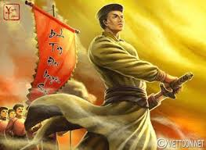

Slide 2
Thứ hai ngày 5 tháng 9 năm 2022
LỊCH SỬ
Bài 1: “BÌNH TÂY ĐẠI NGUYÊN SOÁI”
TRƯƠNG ĐỊNH

Slide 3
1.Tình hình nước ta sau khi bị thực dân Pháp xâm lược.
Đọc chữ nhỏ trong SGK
Ngày 1- 9 – 1858, thực dân Pháp nổ sung mở đầu cuộc xâm lược nước ta và từng bước xâm chiếm, biến nước ta thành thuộc địa của chúng. Từ đó, đến Cách mạng thánh Tám năm 1945, nhân dân ta đã kiên cường đấu tranh chống thực dân Pháp xâm lược và đô hộ, quyết giành lại độc lập dân tộc.

Slide 4
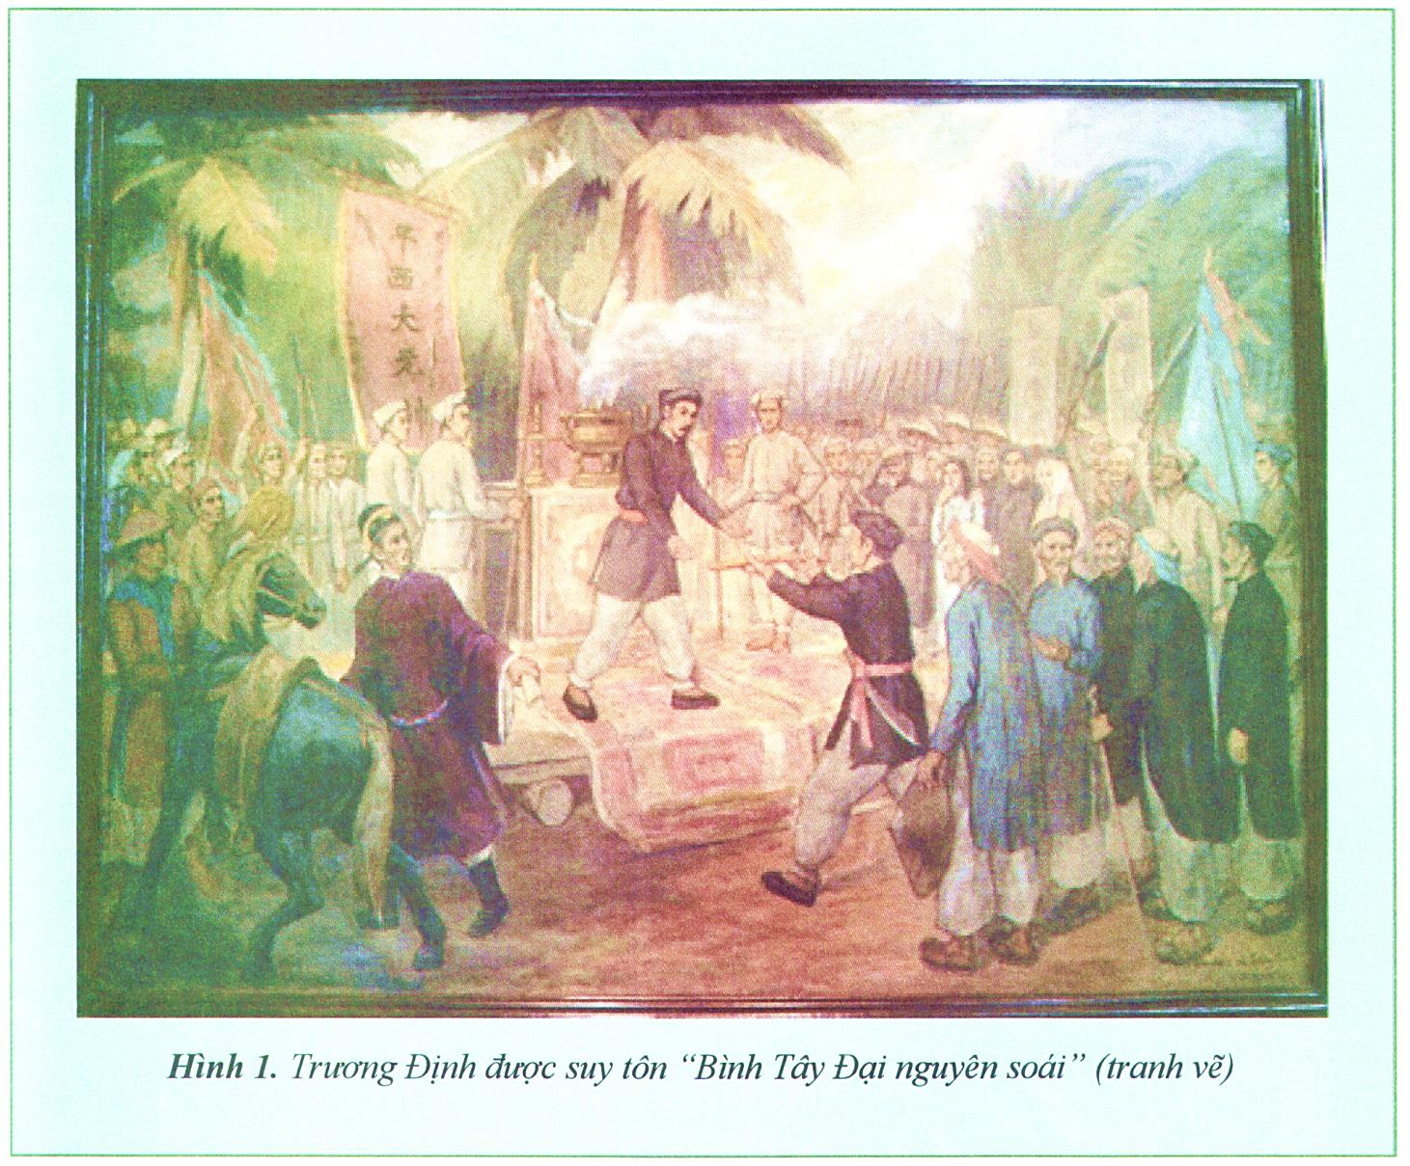

Slide 5
 Sự kiện gì xảy ra vào ngày 1/9/1858 ?
☞ Ngày 1 – 9 – 1858, thực dân Pháp nổ súng mở đầu cuộc xâm lược nước ta, và từng bước xâm chiếm, biến nước ta thành thuộc địa của chúng.

Slide 6
 Từ đó cho đến năm 1945, nhân dân đã phản ứng như thế nào ?
 Từ đó cho đến năm 1945, nhân dân đã kiên cường đấu tranh, dũng cảm đứng lên chống thực dân Pháp xâm lược và đô hộ, quyết giành lại độc lập dân tộc.

Slide 7
Đọc từ “Ngay sau khi…Gia Định ( 1859)” rồi trả lời câu hỏi:
1/ Nhân dân Nam Kì đã làm gì khi thực dân Pháp xâm lược nướcta ?
2/ Nêu những điều em biết về Trương Định?

Slide 8
1/ Nhân dân Nam Kì đã làm gì khi thực dân Pháp xâm lược nước ta ?
- Nhân dân Nam Kì đã dũng cảm đứng lên chống thực dân Pháp xâm lược. Nhiều cuộc khởi nghĩa đã nổ ra, tiêu biểu là cuộc khởi nghĩa của Trương Định, Hồ Huân Nghiệp, Nguyễn Hữu Huân…

Slide 9
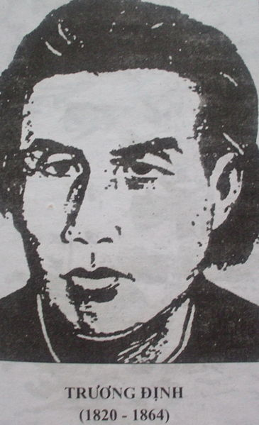
2/ Giới thiệu về Trương Định
- Trương Công Định
- Sinh tại Bình Sơn, Quảng Ngãi
- Là một lãnh tụ nghĩa quân chống Pháp giai đoạn 1859 – 1864, thời vua Tự Đức.

Slide 10
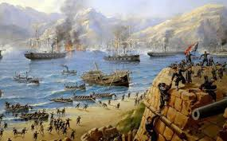
Bán đảo Sơn Trà- Đà Nẵng

Slide 11
2/.Cuộc khởi nghĩa do Trương Định lãnh đạo.

Slide 12
Đọc từ “Năm 1862…làm thế nào cho phải” rồi trả lời câu hỏi:
 Năm 1862, sự kiện gì xảy ra ?
 Triều đình nhà Nguyễn có thái độ như thế nào trước cuộc xâm lược của thực dân Pháp ?
 Năm 1862, thực dân Pháp hoang mang lo sợ nghĩa quân Trương Định thì triều đình ban lệnh xuống buộc Trương Định phải giải tán nghĩa quân và đi nhận chức ở An Giang.
 Triều đình nhà Nguyễn nhượng bộ, nhường 3 tỉnh miền Đông Nam Kì cho Pháp, không kiên quyết chiến đấu bảo vệ đất nước.

Slide 13
Đọc từ “Trong khi đó…chống thực dân Pháp” rồi trả lời câu hỏi:
1/Điều gì khiến Trương Định lại băn khoăn, lo nghĩ ?
2/ Trước những băn khoăn đó, nghĩa quân và dân chúng đã làm gì ?

Slide 14
1 Điều gì khiến Trương Định lại băn khoăn, lo nghĩ ?
 Điều khiến Trương Định lại băn khoăn, lo nghĩ là làm quan thì phải tuân lệnh vua, nếu không sẽ chịu tội phản nghịch; nhưng dân chúng và nghĩa quân không muốn giải tán lực lượng, một lòng, một dạ tiếp tục kháng chiến.
2/ Trước những băn khoăn đó, nghĩa quân và dân chúng đã làm gì ?
Trước những băn khoăn đó, nghĩa quân và dân chúng đã suy tôn Trương Định là “Bình Tây Đại Nguyên Soái”. Điều đó đã cổ vũ, động viên ông quyết tâm đánh giặc.

Slide 16
Kết luận
Năm 1862, triều đình nhà Nguyễn kí hòa ước nhường 3 tỉnh miền Đông Nam Kì cho thực dân Pháp. Vua ra lệnh cho Trương Định phải giải tán lực lượng nhưng ông kiên quyết cùng nhân dân chống quân xâm lược.

Slide 17
2/.Cuộc khởi nghĩa do Trương Định lãnh đạo.
Năm 1862 Trương Định lãnh đạo 3 tỉnh miền Đông Nam Kì chống Pháp.
Trương Định đã không tuân theo lệnh vua, kiên quyết cùng nhân dân chống giặc.

Slide 18
Nêu cảm nghĩ của em về Trương Định?

Slide 19
 Ông là người yêu nước, dũng cảm, sẵn sàng hi sinh bản thân mình cho dân tộc, cho đất nước.

Slide 20
Để ghi nhớ công ơn ông, nhân dân ta đã làm gì?

Slide 21


Nhân dân ta đã lập đền thờ ông, ghi lại những chiến công của ông, lấy tên ông đặt tên cho đường phố, trường học,…

Slide 22
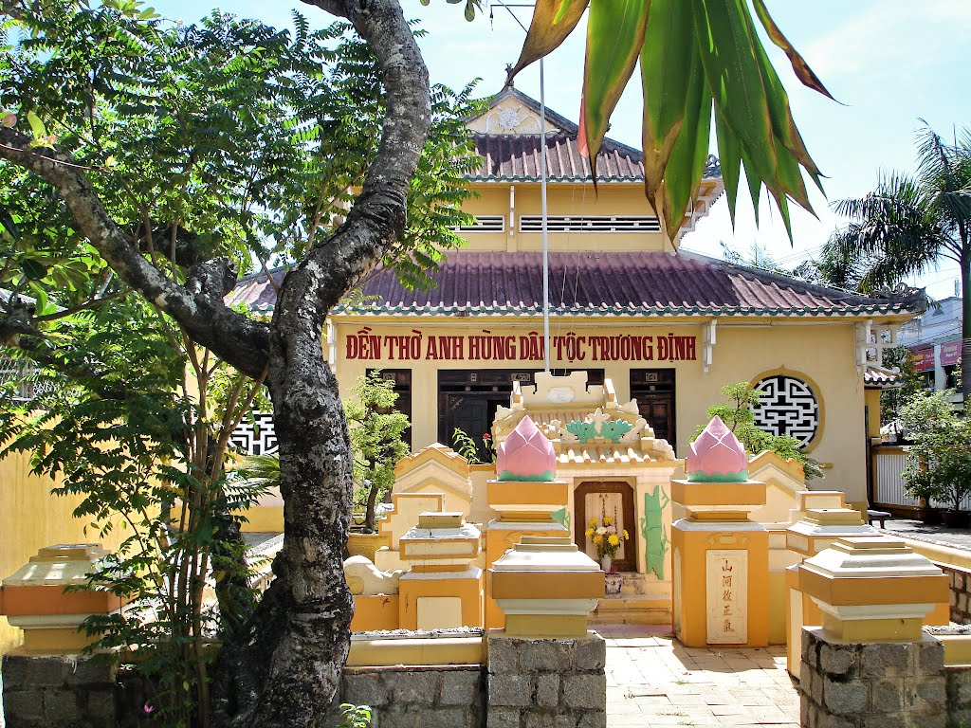

Slide 23
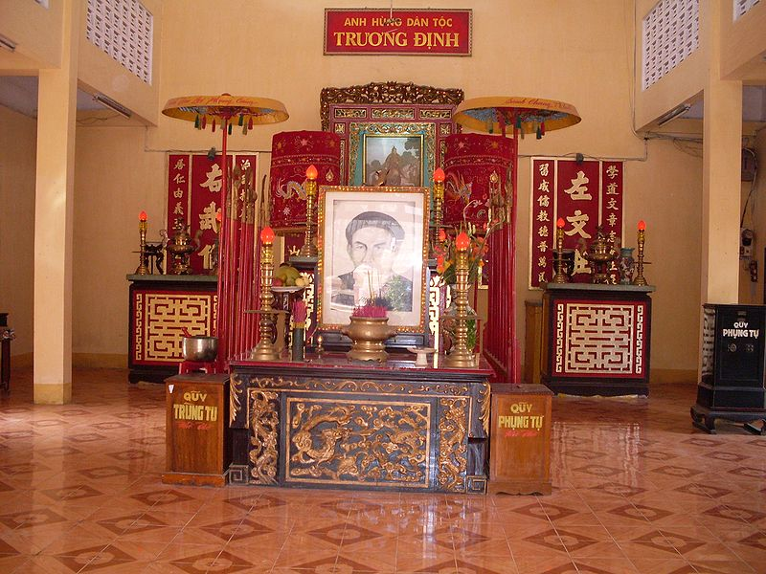

Slide 24
Triều đình kí hòa ước với Pháp và lệnh cho ông giải tán lực lượng.
Nhân dân suy tôn ông là “Bình Tây Đại Nguyên Soái”
TRƯƠNG ĐỊNH
Quyết tâm chống lệnh vua để ở lại cùng nhân dân đánh giặc

Slide 25

Dặn dò
 Học thuộc ghi nhớ (SGK/5).
 Tìm hiểu thêm về Trương Định.
 Chuẩn bị: Nguyễn Trường Tộ mong muốn canh tân đất nước.

